Slide 1

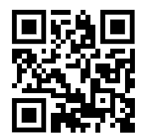
Gebruik van YouTube in Bookwidgets
Lena B. (OF 2)
BookWidgets - De perfecte tool voor het maken van inhoud voor leraren in de klas

Slide 2
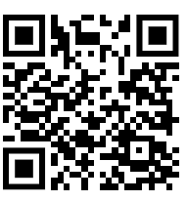

Maak een interactieve videoquiz voor jouw lessen in slechts 5 stappen! - YouTube

Slide 3
Bookwidgets op youtube
BookWidgets - YouTube
Bookwidgets op facebook
Bookwidgets voor wetenschappen | Facebook
Lesgeven met BookWidgets | Facebook

Slide 4
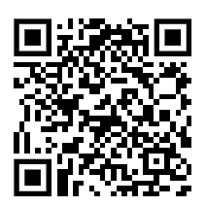
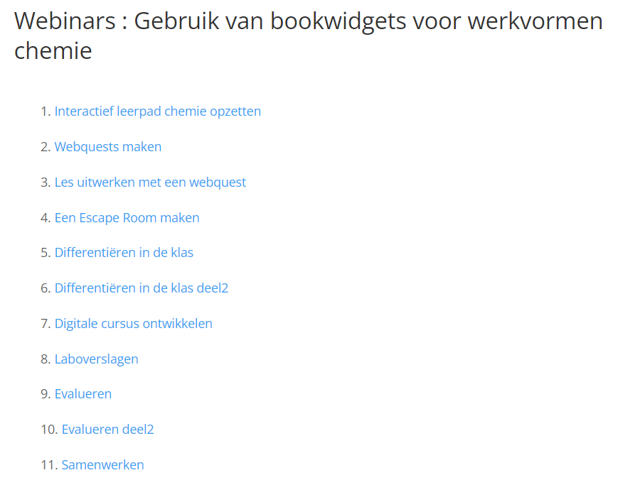
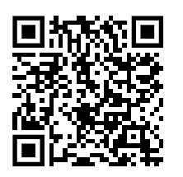
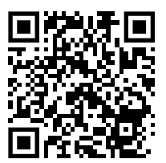
Lesideeën — Chemieleerkracht (blackbox.website)
Webinars bookwidgets - YouTube
https://www.bookwidgets.com/a/widgets/groups/5444477435510784

